Slide 1







صيغ معادلة ميل المستقيم Equations of Line
قائدة المدرسة
مشرفة المادة
فاطمة محمد سعيد الرفاعي
عفاف عثمان الصبحي
معلمة المادة
تغريد مسعود باجنيد

Slide 2







صيغ معادلة ميل المستقيم Equations of Line
القوانين الصفية
إغلاق المايك وعدم فتحه إلا بإذن المعلمة
رفع اليد عند المشاركة
عدم الكتابة في الدردشة إلا بإذن المعلمة
الاستعداد الجيد
الإلتزام بالوقت
حل الواجبات وإرسالها في الوقت المحدد
معلمة المادة
تغريد مسعود باجنيد

Slide 3




صيغ معادلة ميل المستقيم Equations of Line
ما رأيت شيئًا يُغذي العقل والروح ويحفظ الجسم ويضمن السعادة أكثر من إدامة النَّظر في كتاب الله تعالى.
تجنب المصافحة
غسل اليدين وتعقيمها
المحافظة على المسافة الآمنه
الالتزام بإرتداء الكمامة
معلمة المادة
تغريد مسعود باجنيد

Slide 4
صيغ معادلة ميل المستقيم Equations of Line
•
المفردات
فيما سبق
•
صيغة الميل والمقطع
صيغة ميل ونقطة
درست إيجاد ميل المستقيم
ميل المستقيم
Slope of Line
•
والآن
  اكتب معادلة المستقيم إذا عرفت معلومات حول تمثيله البياني.
أحل مسألة بكتابة معادلة مستقيم.
  اكتب معادلة المستقيم إذا عرفت معلومات حول تمثيله البياني.
أحل مسألة بكتابة معادلة مستقيم.
•
أهداف الدرس
معلمة المادة
تغريد مسعود باجنيد

Slide 5

صيغ معادلة ميل المستقيم Equations of Line
جدول التعلم
ماذا تعلمت اليوم
ما أريد أن أعرف
ماذا أعرف
المفردات الجديدة
معلمة المادة
تغريد مسعود باجنيد

Slide 6
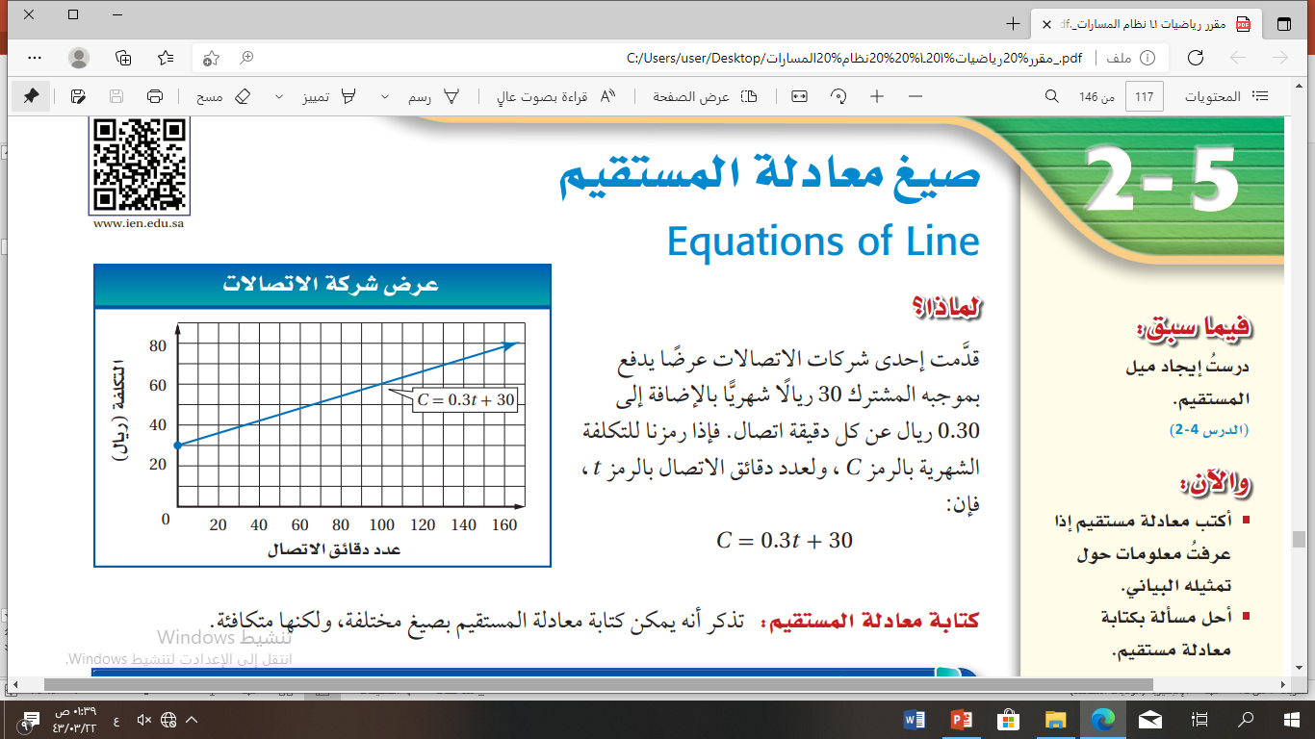
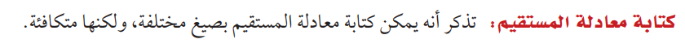
ميل المستقيم Slope of Line
لمـــــــاذا ؟
ماذا تعني نقطة تقاطع منحنى معادلة التكلفة مع المحورy ؟
سمي نقطتين تقع على التمثيل البياني لمعادلة التكلفة
ما ميل المستقيم ؟
معلمة المادة
تغريد مسعود باجنيد

Slide 7
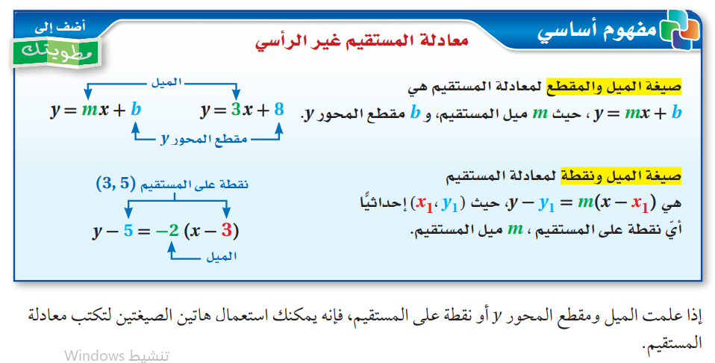
صيغ معادلة ميل المستقيم Equations of Line
معلمة المادة
تغريد مسعود باجنيد

Slide 8
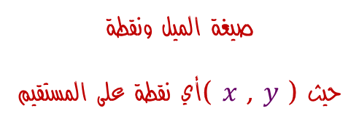




ميل المستقيم Slope of Line
صيغ معادلة المستقيم
معادلات المستقيمين الرأسين والافقيين
معادلات المستقيمين غير الرأسين
معادلة المستقيم الأفقي
x = a
حيث a مقطع المحور x
معادلة المستقيم الرأسي
Y = b
حيث b مقطع المحور y
صيغة الميل ونقطة
حيث ($x$ , $y$ )أي نقطة على المستقيم
صيغة الميل والمقطع
حيث b مقطع المحور y
$$y−y=m(x−x )$$
$$y=m x+b$$
$$1$$
$$1$$
$$1$$
$$1$$
معلمة المادة
تغريد مسعود باجنيد

Slide 9
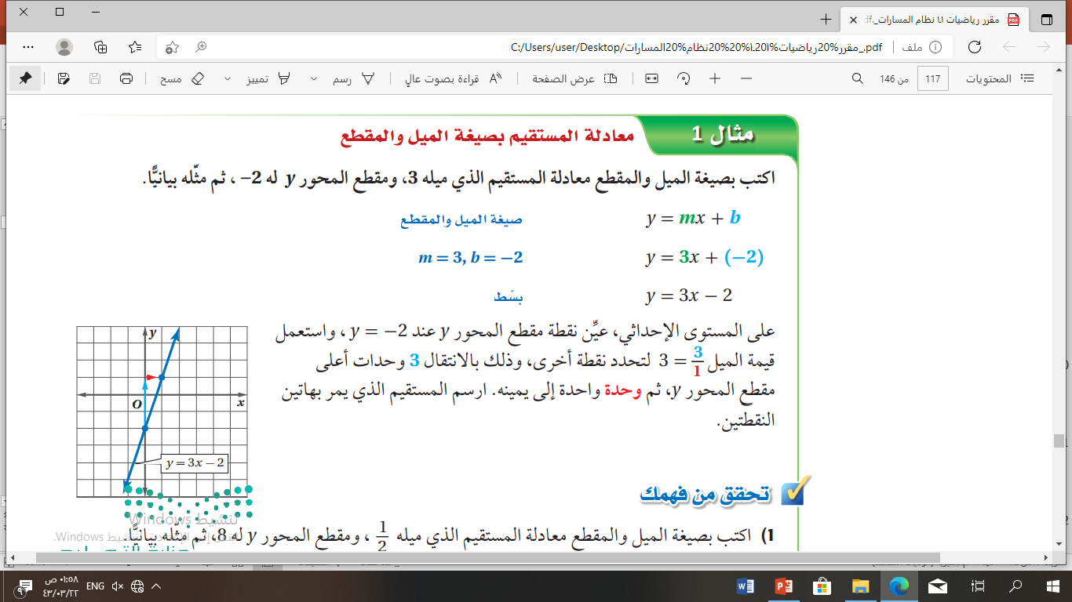
صيغ معادلة ميل المستقيم Equations of Line
مثال 1
معلمة المادة
تغريد مسعود باجنيد

Slide 10



صيغ معادلة ميل المستقيم Equations of Line
$$y=m x+b$$
تحقق من فهمك
$$y=\frac{1}{2} x+8$$
•
8
التغير الرأسي
$$\frac{1}{2}$$
=
الميل =
التغير الأفقي
معلمة المادة
تغريد مسعود باجنيد

Slide 11
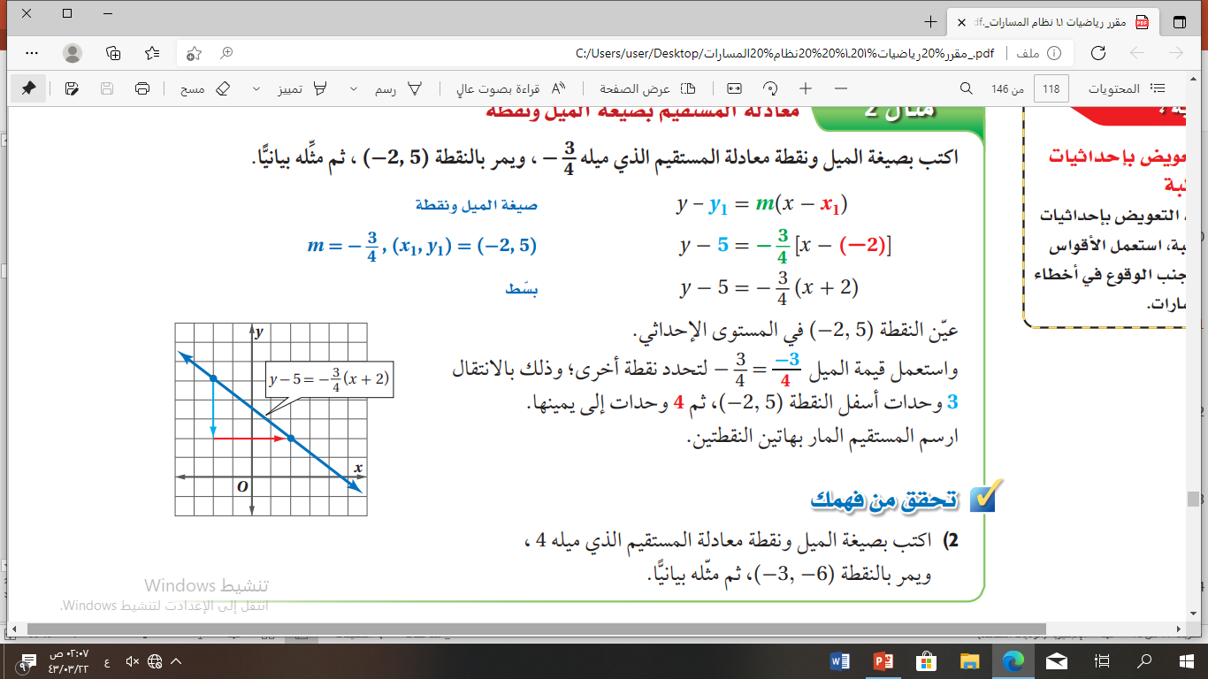
صيغ معادلة ميل المستقيم Equations of Line
مثال 2
معلمة المادة
تغريد مسعود باجنيد

Slide 12

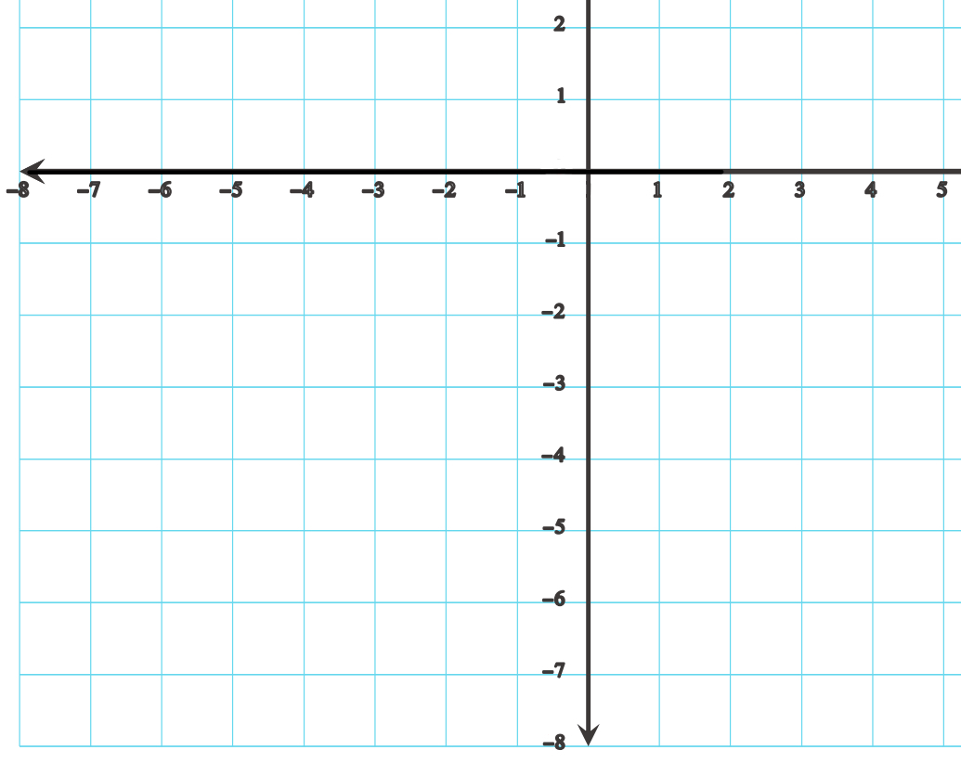









صيغ معادلة ميل المستقيم Equations of Line
تحقق من فهمك
$$y−y =m(x−x )$$
$$1$$
$$1$$
$$y−(−6) =4(x−(−3))$$
$$y+6 =4(x+3)$$
$$y+6 =4x+12$$
$$−6$$
$$−6$$
$$y =4x+6$$
معلمة المادة
تغريد مسعود باجنيد

Slide 13
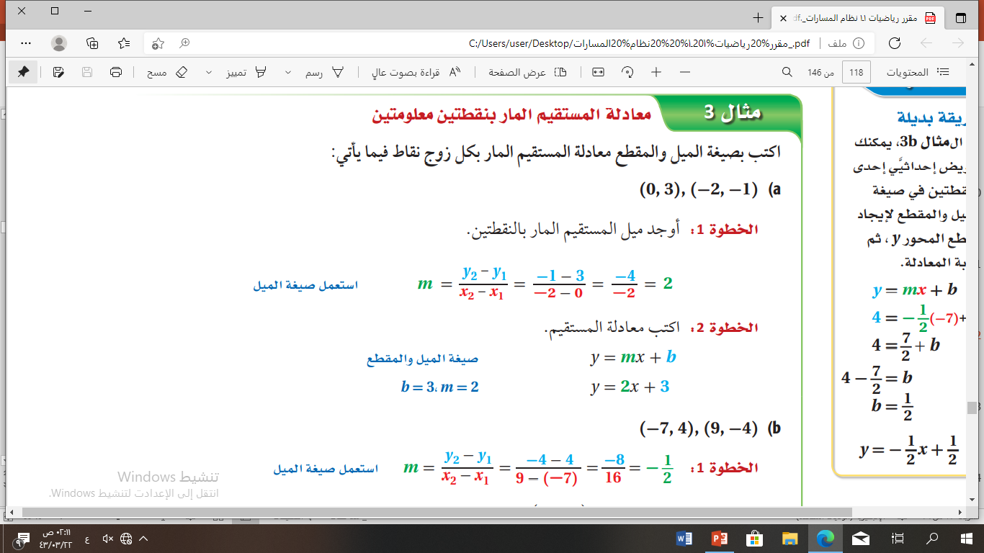
صيغ معادلة ميل المستقيم Equations of Line
مثال3
معلمة المادة
تغريد مسعود باجنيد

Slide 14
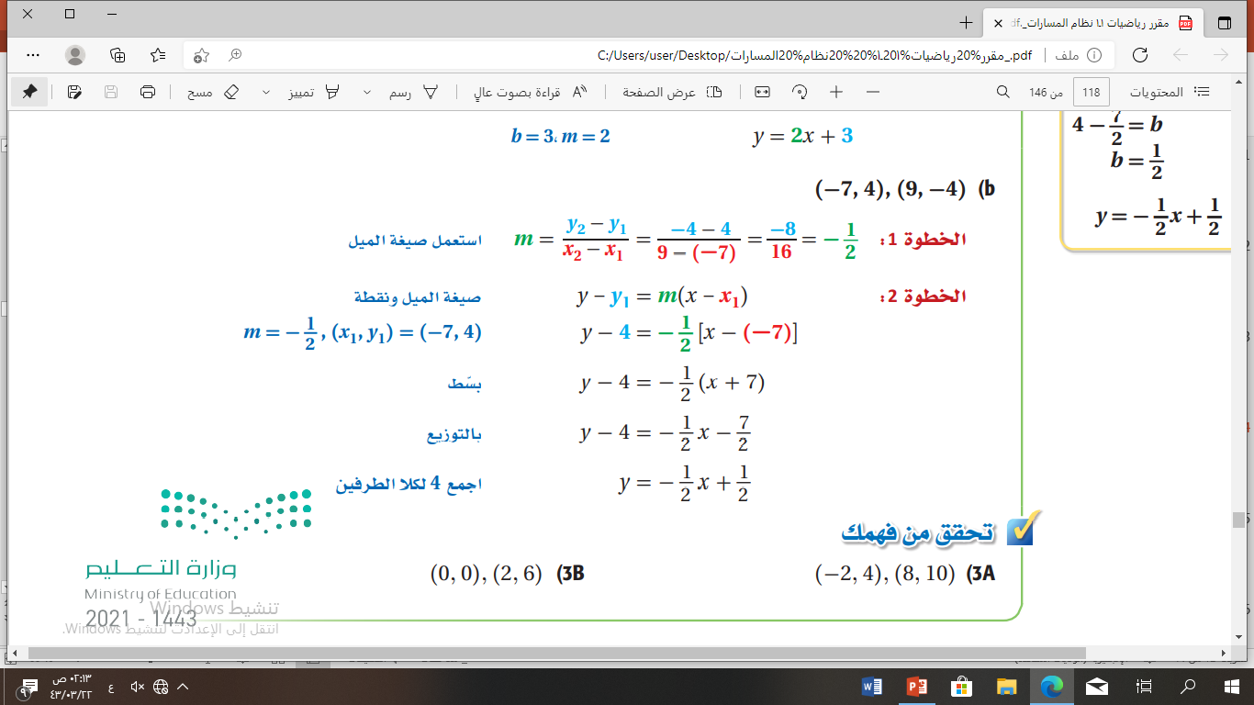
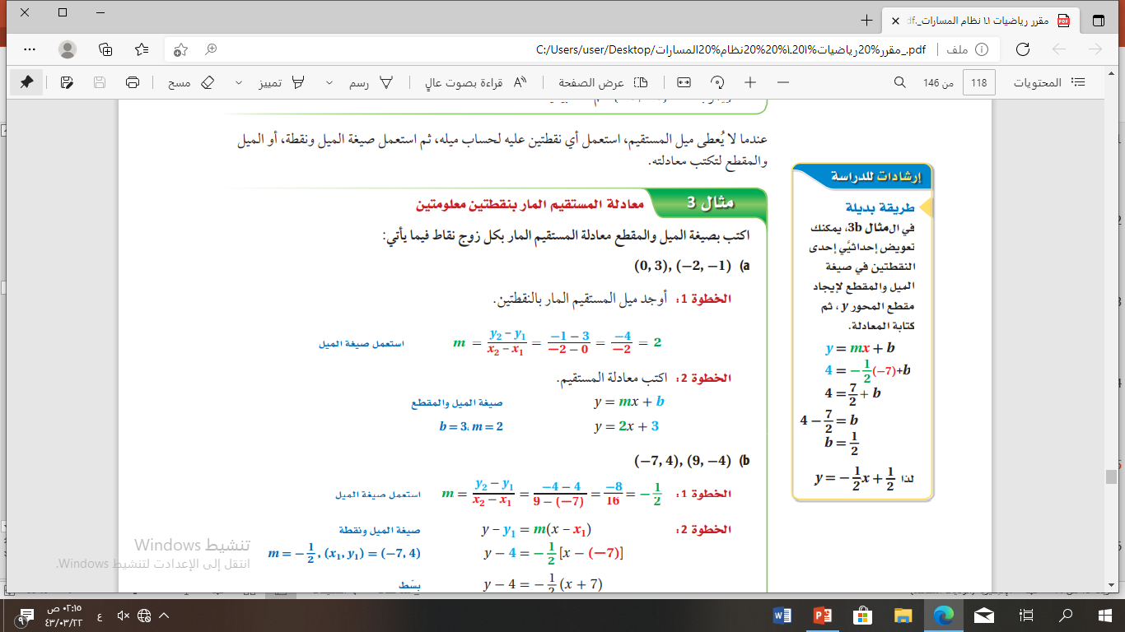
صيغ معادلة ميل المستقيم Equations of Line
مثال3
معلمة المادة
تغريد مسعود باجنيد

Slide 15

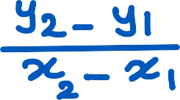





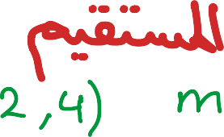
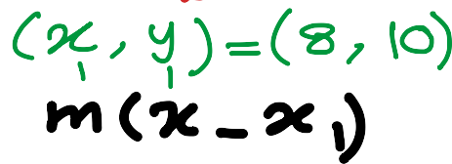











































صيغ معادلة ميل المستقيم Equations of Line
أولاً: نوجد الميل بين النقطتين
تحقق من فهمك
ثانياً: إيجاد معادلة المستقيم بمعلومية الميل والنقطة
معلمة المادة
تغريد مسعود باجنيد

Slide 16









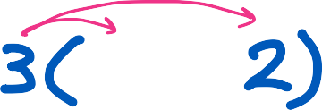




صيغ معادلة ميل المستقيم Equations of Line
أولاً: نوجد الميل بين النقطتين
تحقق من فهمك
ثانياً: إيجاد معادلة المستقيم بمعلومية الميل والنقطة
معلمة المادة
تغريد مسعود باجنيد

Slide 17
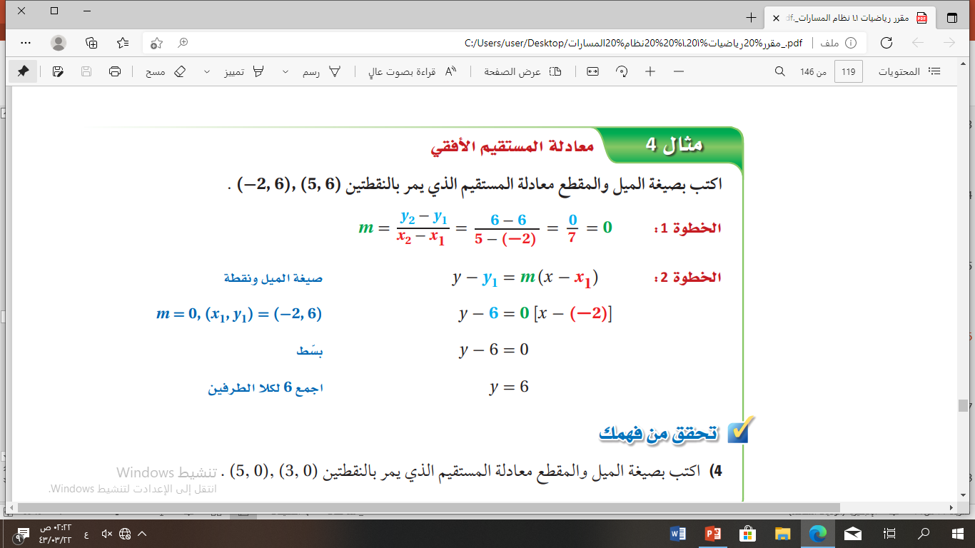
صيغ معادلة ميل المستقيم Equations of Line
مثال 4
معلمة المادة
تغريد مسعود باجنيد

Slide 18










صيغ معادلة ميل المستقيم Equations of Line
أولاً: نوجد الميل
تحقق من فهمك
$$m= \frac{0 −0 }{5 −3 } = \frac{0}{2} = 0$$
( 5 , 0 )
( 3 , 0 )
ثانياً: إيجاد المعادلة
$$y−y =m(x−x )$$
$$m=0$$
$$1$$
$$1$$
$$y−0 =0( x−5 )$$
$$\left(x−y \right)=( 5 , 0 )$$
$$1$$
$$1$$
$$y=0$$
معلمة المادة
تغريد مسعود باجنيد

Slide 19
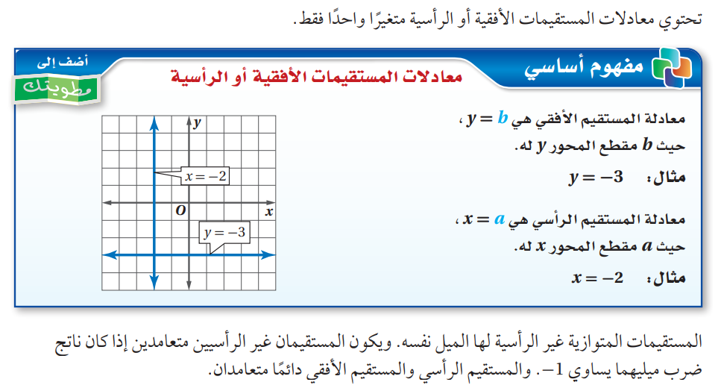
صيغ معادلة ميل المستقيم Equations of Line
معلمة المادة
تغريد مسعود باجنيد

Slide 20
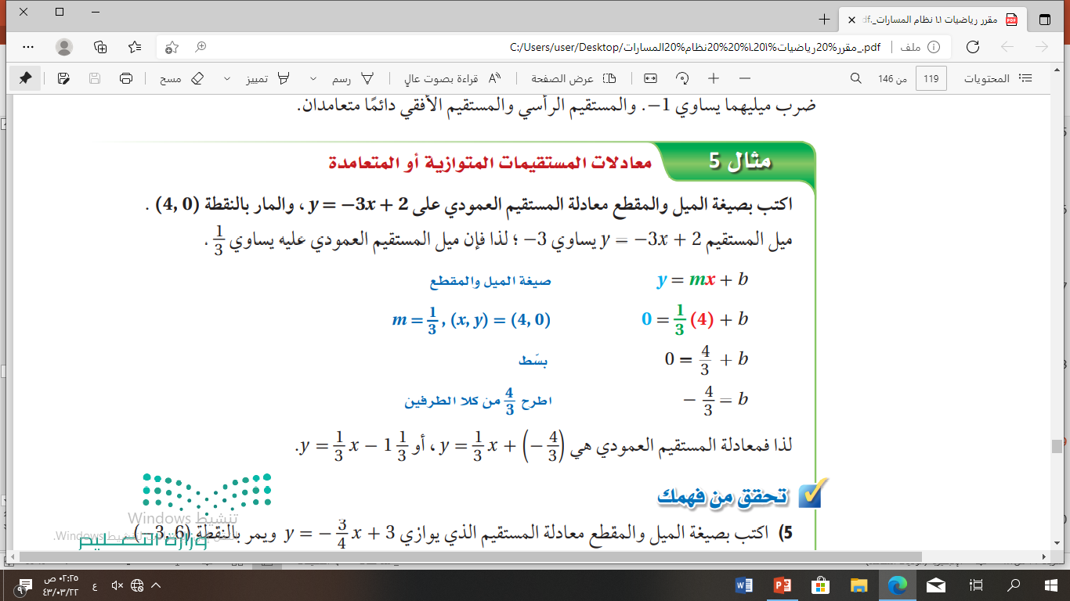
صيغ معادلة ميل المستقيم Equations of Line
مثال 5
معلمة المادة
تغريد مسعود باجنيد

Slide 21
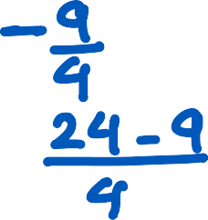






صيغ معادلة ميل المستقيم Equations of Line
$$m_{1}= \frac{− 3}{4}$$
أولاً: نوجد ميل الثاني الموازي
تحقق من فهمك
$$m_{1}= \frac{− 3}{4} m_{2}= \frac{−3}{4}$$
$$m_{2}= \frac{−3}{4}$$
ثانياً: إيجاد معادلة المستقيم الثاني
$$m_{2}= \frac{−3}{4} , \left( x_{1} , y_{1} \right)=( −3 , 6 )$$
$$\left( y −{ y}_{1} \right)=m ( x − x_{1} )$$
$$\left( y − 6 \right)=\frac{−3}{4} ( x+3 )$$
$$\left( y − 6 \right)=\frac{−3}{4} x−\frac{9}{4}$$
+6
+6
معلمة المادة
Y $=\frac{−3}{4} x+\frac{15}{4}$
تغريد مسعود باجنيد

Slide 22
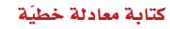
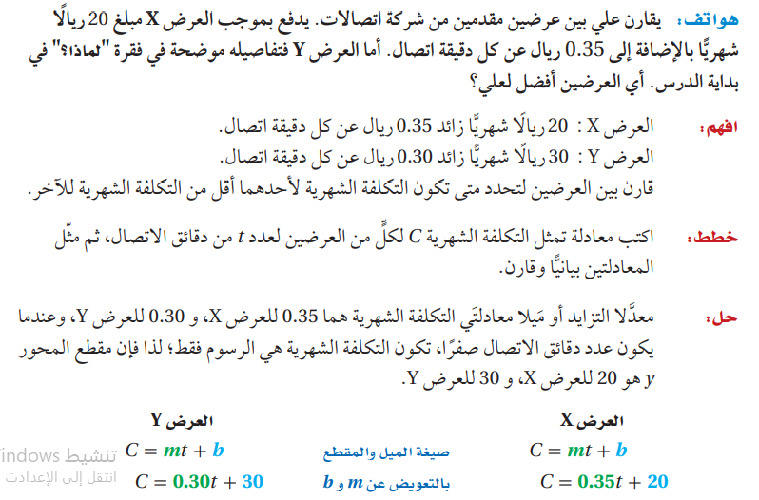

صيغ معادلة ميل المستقيم Equations of Line
من واقع الحياة
معلمة المادة
تغريد مسعود باجنيد

Slide 23
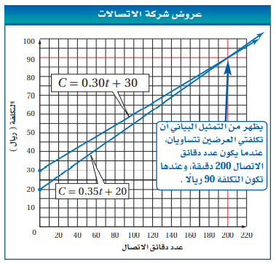
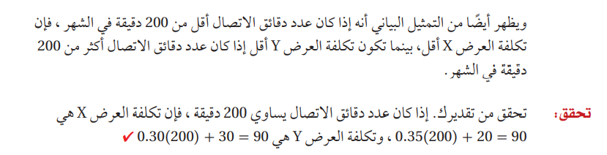
صيغ معادلة ميل المستقيم Equations of Line
من واقع الحياة
معلمة المادة
تغريد مسعود باجنيد

Slide 24
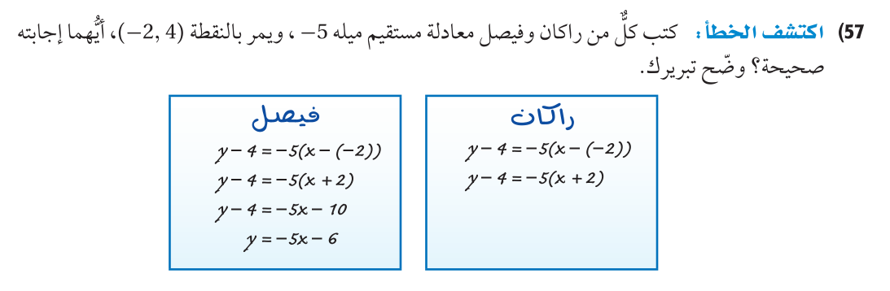
صيغ معادلة ميل المستقيم Equations of Line
مسائل مهارات التفكير العليا
معلمة المادة
تغريد مسعود باجنيد

Slide 25
صيغ معادلة ميل المستقيم Equations of Line
مسائل مهارات التفكير العليا
معلمة المادة
تغريد مسعود باجنيد

Slide 26

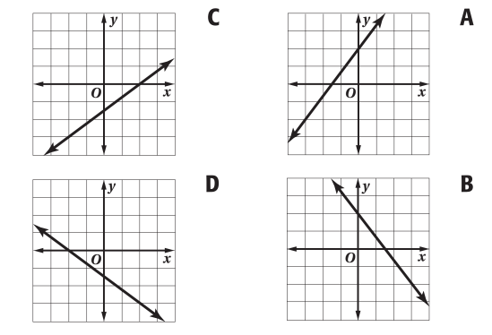
صيغ معادلة ميل المستقيم Equations of Line
تدريب على اختبار
معلمة المادة
تغريد مسعود باجنيد

Slide 27
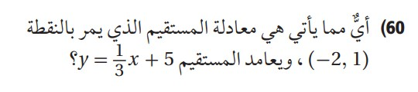
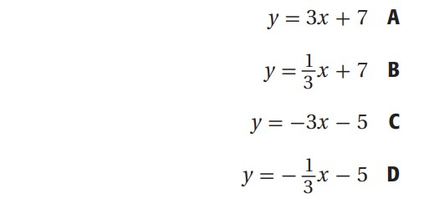





صيغ معادلة ميل المستقيم Equations of Line
$$m_{2}=−3$$
$$m_{1}=\frac{1}{3}$$
تدريب على اختبار
إذا تشابهت إجابات الميل نوجد المعادلة
$$\left( y −{ y}_{1} \right)=m ( x − x_{1} )$$
$y − 1= −3 ( x+2 )$
$y − 1= −3x − 6 )$
$y=−3x − 5$
معلمة المادة
تغريد مسعود باجنيد

Slide 28




صيغ معادلة ميل المستقيم Equations of Line
تأكد
$$y=mx+b$$
$$y=4x − 3$$
$$y=\frac{1}{2} x − 1$$
$$y=\frac{−3}{2}x+5$$
معلمة المادة
تغريد مسعود باجنيد

Slide 29















صيغ معادلة ميل المستقيم Equations of Line
تأكد
$$\left( y −{ y}_{1} \right)=m ( x − x_{1} )$$
$$\left( y −{ y}_{1} \right)=m ( x − x_{1} )$$
$$\left( y − (−3) \right)=\frac{1}{4} ( x − ( −2) )$$
$$\left( y − (−2) \right)=5 ( x − 3 )$$
$$\left( y+3 \right)=\frac{1}{4} ( x+2 )$$
$$\left( y+2 \right)=5 x − 15 )$$
-2
-2
$$\left( y+3 \right)=\frac{1}{4} x+\frac{2}{4} )$$
-3
$$y=5 x − 17 )$$
-3
$$y=\frac{1}{4} x − \frac{5}{2} )$$
معلمة المادة
تغريد مسعود باجنيد

Slide 30








صيغ معادلة ميل المستقيم Equations of Line
تأكد
( 4 , 4 )
( 0 , -1 )
أولاً: نوجد الميل
$$m= \frac{4 −(−1) }{4 − 0 } = \frac{4+1}{4} = \frac{5}{4}$$
ثانياً: إيجاد المعادلة
$$m=\frac{5}{4 } , \left(x_{1} , y_{1} \right)=\left( 0 , −1 \right)$$
$$y−y =m(x−x )$$
$$1$$
$$1$$
$$y−(−1) =\frac{5}{4} ( x−0 )$$
$$y+1 =\frac{5}{4} x$$
معلمة المادة
-1
-1
تغريد مسعود باجنيد
$$y=\frac{5}{4} x −1$$

Slide 31



صيغ معادلة ميل المستقيم Equations of Line
تأكد
$$m_{1}=0$$
أولاً: نوجد ميل الثاني الموازي
متوازيان
$$m_{2}=0$$
$$m_{2}=0$$
ثانياً: إيجاد معادلة المستقيم الثاني
$$m_{2}=0 , \left( x_{1} , y_{1} \right)=( −1 , 10 )$$
$$\left( y −{ y}_{1} \right)=m ( x − x_{1} )$$
$$\left( y − 10 \right)=0 ( x+1 )$$
$$y − 10=0$$
$$y =10$$
معلمة المادة
تغريد مسعود باجنيد

Slide 32

صيغ معادلة ميل المستقيم Equations of Line
تأكد
$$m_{1}=0$$
أولاً: نوجد ميل الثاني الموازي
$$m_{2}=0$$
متوازيان
$$m_{2}=0$$
ثانياً: إيجاد معادلة المستقيم الثاني
$$m_{2}=0 , \left( x_{1} , y_{1} \right)=( −1 , 10 )$$
$$\left( y −{ y}_{1} \right)=m ( x − x_{1} )$$
$$\left( y − 10 \right)=0 ( x+1 )$$
$$y − 10=0$$
معلمة المادة
$$y =10$$
تغريد مسعود باجنيد

Slide 33



صيغ معادلة ميل المستقيم Equations of Line
تأكد
أولاً: إيجاد الميل العامودي
$$m_{2}=\frac{1}{2}$$
$$m_{1}=−2$$
$$m_{2}=\frac{1}{2}$$
ثانياً: المعادلة
$$m_{2}=\frac{1}{2} \left( x_{1} , y_{1} \right)=( 3 , 2 )$$
$$\left( y −{ y}_{1} \right)=m ( x − x_{1} )$$
$$\left( y − 2 \right)=\frac{1}{2} ( x − 3 )$$
$$y − 2=\frac{1}{2} x+ \frac{3}{2}$$
+2
+2
معلمة المادة
$$y=\frac{1}{2} x+ \frac{7}{2}=\frac{1}{2} x+3 \frac{1}{2}$$
تغريد مسعود باجنيد

Slide 34



صيغ معادلة ميل المستقيم Equations of Line
تأكد
$$m_{1}=4$$
أولاً: إيجاد الميل الموازي
$$m_{2}=4$$
$$m_{2}=4$$
ثانياً: المعادلة
$$m=4 \left( x_{1} , y_{1} \right)=( −1 , 5 )$$
$$\left( y −{ y}_{1} \right)=m ( x − x_{1} )$$
$$y − 5=4 ( x+1 )$$
$$y − 5=4x+4$$
+5
+5
معلمة المادة
$$y=4x+9$$
تغريد مسعود باجنيد

Slide 35




صيغ معادلة ميل المستقيم Equations of Line
اختاري الوجه التعبيري المناسب و اجيبي عن السؤال المرفق معه بالدردشة
بطاقة خروج
الجزء الذي أعجبني من الدرس
لم أفهم
اليوم تعلمت
لدي سؤال
معلمة المادة
تغريد مسعود باجنيد

Slide 36


صيغ معادلة ميل المستقيم Equations of Line
الواجب
معلمة المادة
تغريد مسعود باجنيد

Slide 37


صيغ معادلة ميل المستقيم Equations of Line
معلمة المادة
تغريد مسعود باجنيد

